Slide 1
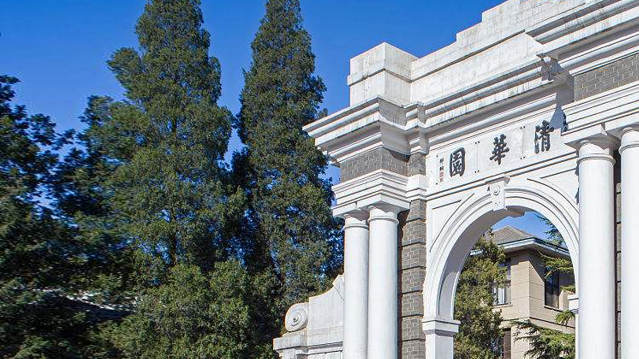
MWPC读出的涂硼蜂窝转换体中子探测器
刘立兴,黄朝强,曹晓锋,邓超,张智,王学武,杨祎罡*
工程物理系, 清华大学
核物理与化学研究所，中国工程物理研究院
第九届全国先进气体探测器研讨会报告
2019.10.17
Notes:
字体：思源宋体Heavy

Slide 2


目录
研究背景
涂硼蜂窝转换体中子探测器现状
探测器的MWPC读出
电子迁移率和探测效率模拟
初步测试
小结

Slide 3
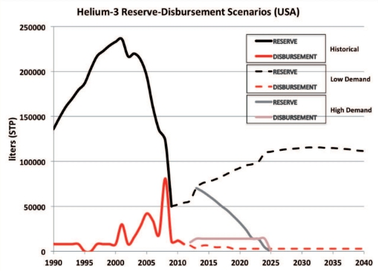
目前慢中子探测主要手段³He气体供给存在问题
T
n
³He
⁴He*
p
5330b，丰度0.000137%
美国³He储备和支出

Slide 4
涂硼气体中子探测器是一种良好的³He替代探测器
+HV
n
阴极壁
⁷Li
⁷Li
¹⁰B涂层
+
+
-
-
阳极丝
α
n
¹⁰B
¹¹B*
⁴He
3840b，丰度19.8%
其中ρ为硼膜密度，S_{surface}为硼膜面积，T 为硼膜厚度，N_{A}为阿伏伽德罗常数，A为硼平均原子数，S为垂直于中子束流的投影面积，σ为截面，P_{escape}为次级带电粒子逃脱硼膜进入工作气体概率。

Slide 5
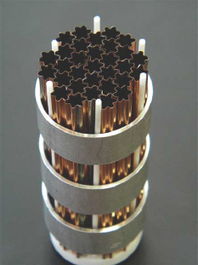
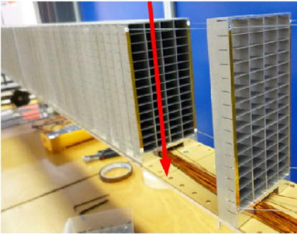
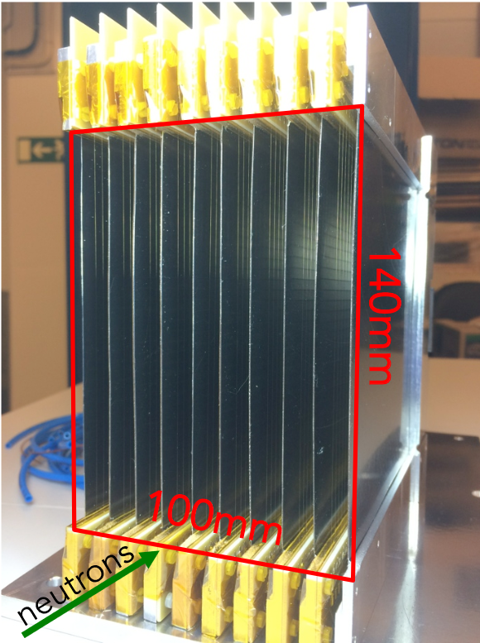
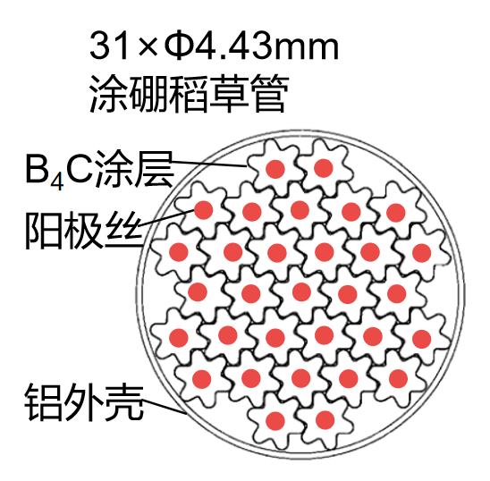
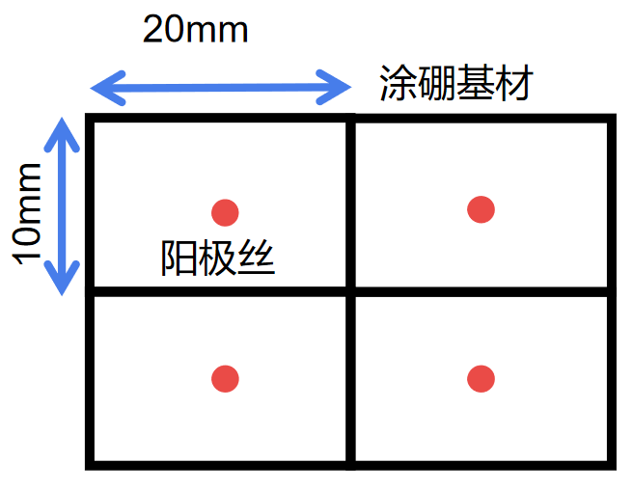
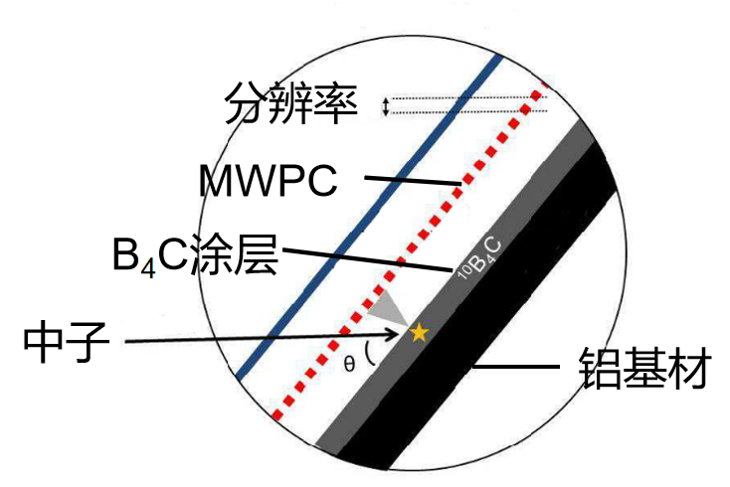
各种涂硼气体中子探测器
优点（稻草管为例）：
n/γ甄别能力为5.3×10⁶
位置分辨能力7.4mm
易于大面积制备
缺点：
需要大量阳极丝，制备过程复杂
规模庞大的读出电子学
串扰中子问题
涂硼稻草管
美国正比技术公司
多网格探测器
法国ILL
多叶片探测器
法国ILL & University of Perugia

Slide 6
目录
研究背景
涂硼蜂窝转换体中子探测器现状
探测器的MWPC读出
电子迁移率和探测效率模拟
初步测试
小结

Slide 7
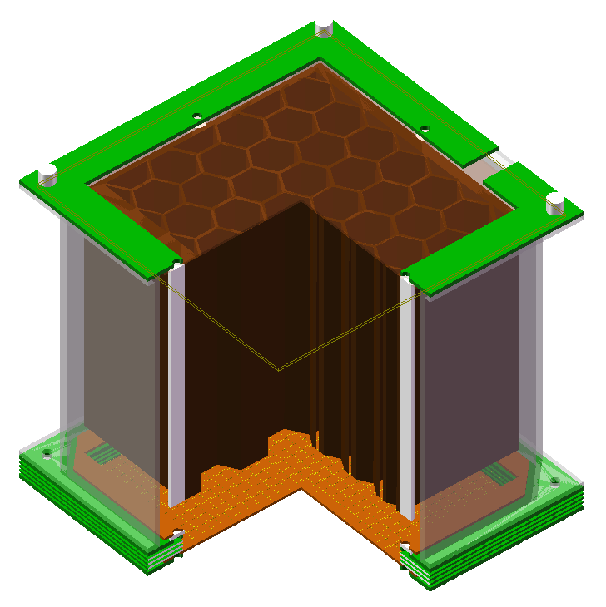
涂硼蜂窝转换体中子探测器现状
（BHCND, Boron-Lined Honeycomb Converter Detector）
n
蜂窝内径φ3.2mm
中子探测三个过程：
10cm
10cm
中子转换体
漂移阴极
电子漂移
涂硼蜂窝
电子收集和倍增
+
+
-
+
-
-
10cm
表面积大(单模块1.2m²)
探测效率高(^{nat}B28.1%，富集¹⁰B73.2%)
读出电子学简单
较好的位置分辨能力(约6-9mm)
杂散中子抑制能力等
双层GEM
位置灵敏阳极
GEM读出BHCND结构图

Slide 8
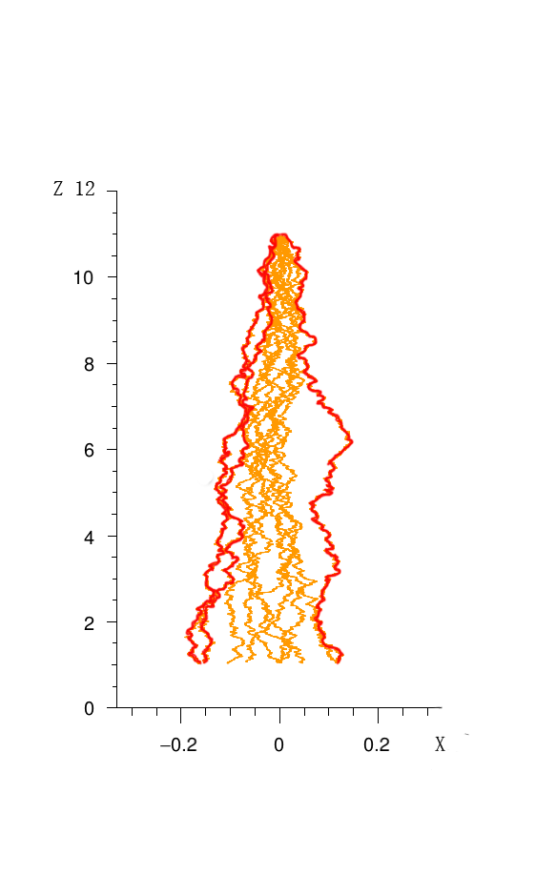
测试结果及问题：
可能原因：
实际硼层厚度为4.7mg/cm²,远高于理想值0.41mg/cm²，自吸收严重
电离电子在蜂窝内迁移效率可能比较低
采用天然硼的探测效率10.7%
小于理论探测效率28.1%
初始电子
蜂窝孔
电场
BHCND实测脉冲幅度谱
电子在蜂窝孔内的漂移径迹

Slide 9
目录
研究背景
涂硼蜂窝转换体中子探测器现状
探测器的MWPC读出
电子迁移率和探测效率模拟
初步测试
小结

Slide 10
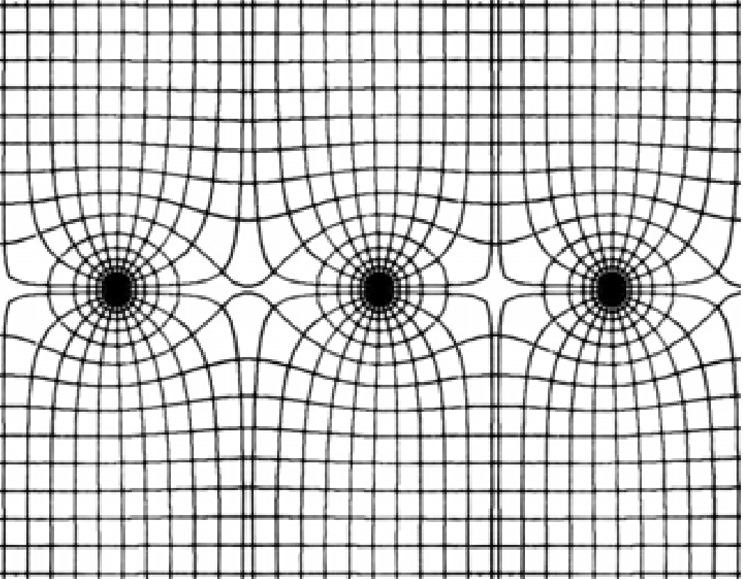
探测器的MWPC读出
（Multi-Wire Proportional Chamber, 多丝正比室）
GND
电子收集和倍增
位置分辨能力
+HV
φ20μm左右阳极丝
GND
MWPC电势和电场

Slide 11
探测器的MWPC读出
（Multi-Wire Proportional Chamber, 多丝正比室）
同时收集上下两侧电子
不产生杂散中子
φ60μm左右阳极丝
GND
+HV
φ20μm左右阳极丝
GND
φ60μm左右阳极丝
两侧电子在MWPC中收集和雪崩

Slide 12
探测器的MWPC读出
（Multi-Wire Proportional Chamber, 多丝正比室）
n
漂移电极
α
+
涂硼蜂窝
+
⁷Li
-
-
θ
涂硼蜂窝转换体高效率将中子转换为电离电子
工作气体
阴极丝
GND
+HV
阳极丝
GND
阴极丝
-
-
α
+
+
-HV
漂移电极
MWPC读出BHCND原理图

Slide 13
探测器的MWPC读出
（Multi-Wire Proportional Chamber, 多丝正比室）
n
-HV
漂移电极
α
+
涂硼蜂窝
+
⁷Li
-
-
θ
漂移电极和MWPC间构建漂移电场
工作气体
阴极丝
GND
+HV
阳极丝
GND
阴极丝
⁷Li
-
-
α
+
+
-HV
漂移电极
MWPC读出BHCND原理图

Slide 14
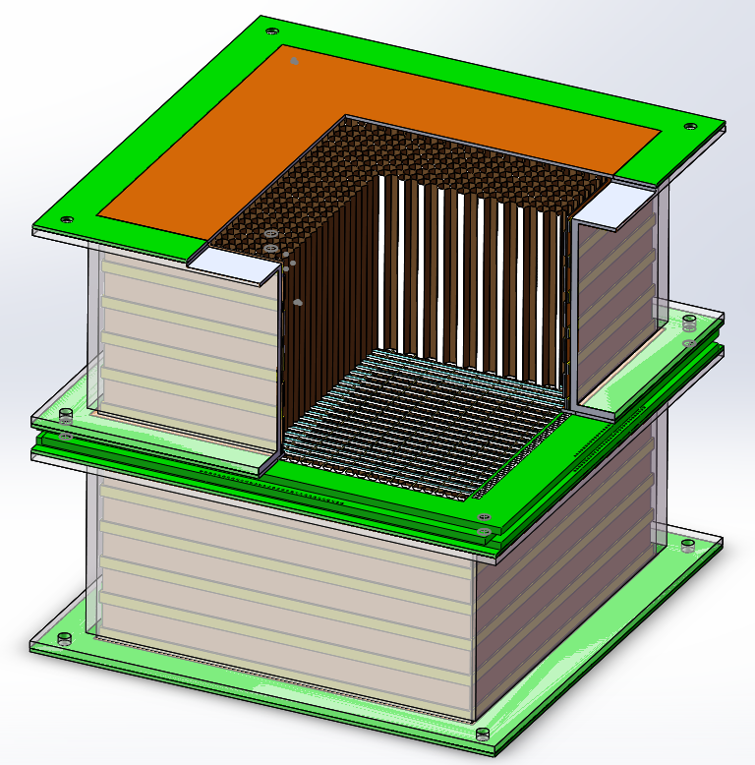
探测器的MWPC读出
（Multi-Wire Proportional Chamber, 多丝正比室）
缩短漂移距离，提高电子迁移效率
n
-HV
漂移电极
n
α
+
涂硼蜂窝
+
⁷Li
-
-
θ
工作气体
5cm
+
+
-
-
阴极丝
GND
+HV
阳极丝
GND
阴极丝
5cm
⁷Li
-
-
α
+
+
10cm
-HV
漂移电极
10cm
MWPC读出BHCND原理图
结构图

Slide 15
目录
研究背景
涂硼蜂窝转换体中子探测器现状
探测器的MWPC读出
电子迁移率和探测效率模拟
初步测试
小结

Slide 16
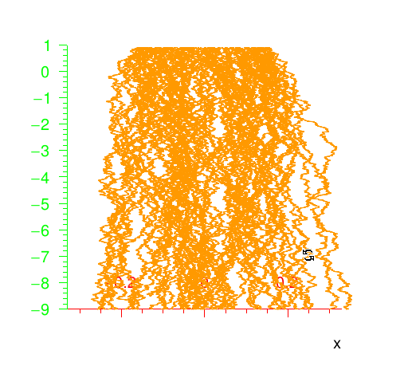
电子漂移效率模拟结构模型
蜂窝孔内径3.2mm，蜂窝长度L取不同值
Ar:CO₂=95:5
在上侧端面构造自由电子为源项
蜂窝内电场E采用ANSYS有限元软件计算
采用Garfield++模拟电子径迹
电子迁移到下侧端面的概率即迁移效率
e
e
e
e
e
e
e
E
L
r
单个蜂窝结构模型
电子在蜂窝内径迹

Slide 17
电子迁移率的Garfield++模拟
250V/cm的漂移电场具有最优电子迁移效率
电子迁移效率：10cm,29% 5cm,45%
横向扩散系数随场强的变化
电子迁移效率的随漂移电场和漂移长度变化

Slide 18
考虑电子迁移效率的能量沉积的Geant4模拟
MWPC中间读出相对端面读出脉冲幅度谱向高能区移动
端面读出能量沉积峰位为269keV
中间读出能量沉积峰位为381keV
理想情况能量沉积峰位为829keV
有利于甄别中子信号与γ本底及噪声。
考虑电子迁移效率的能量沉积谱

Slide 19
理想中子探测效率与阈值的关系
单个电子在10cm蜂窝内沉积的最大能量约93.2keV
取该阈值甄别中子和γ及本底
中间读出BHCND的探测效率为38.5%
端面读出探测效率为35.8%
随甄别阈取值增大，两者差距逐渐增大
不同阈值下BHCND探测效率

Slide 20
目录
研究背景
涂硼蜂窝转换体中子探测器现状
探测器的MWPC读出
电子迁移率和探测效率模拟
初步测试
小结

Slide 21
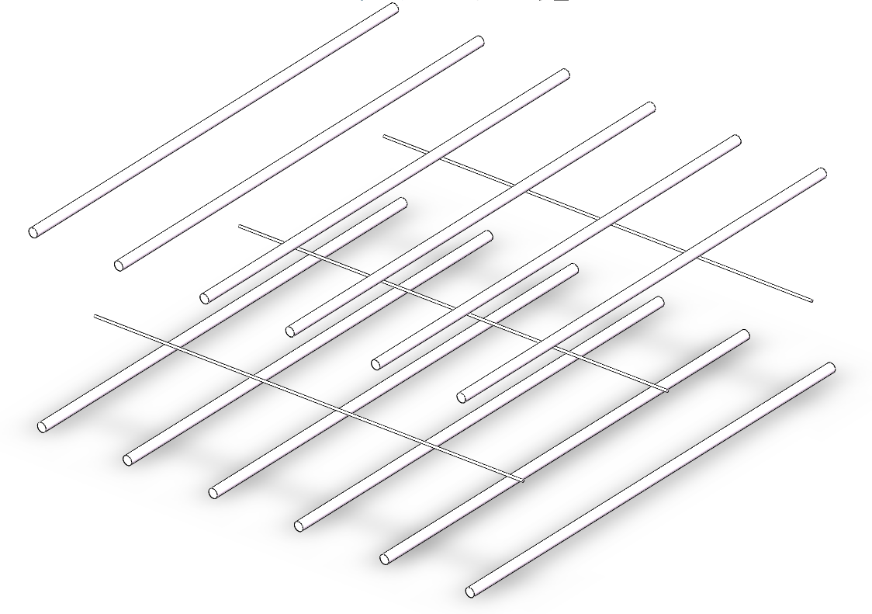
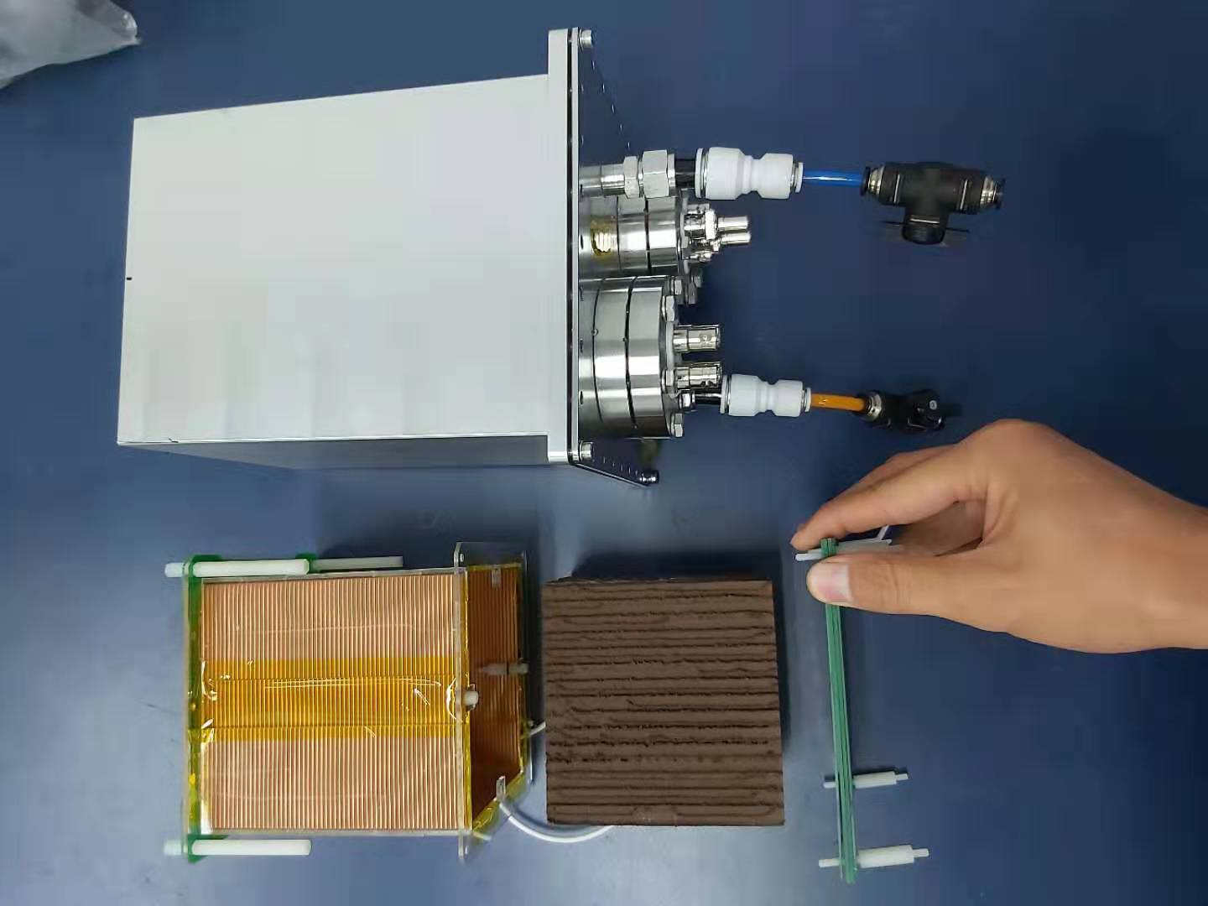
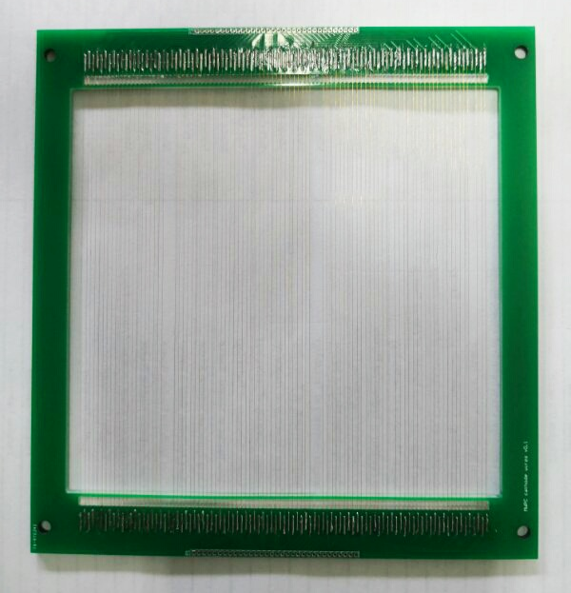
探测器与测试条件
φ60μm
1.04mm
中子束流
漂移阴极
含硼聚乙烯
5cm蜂窝
2mm
3.125mm
10cm蜂窝
φ20μmm
MWPC设计
探测器腔体
实际蜂窝
MWPC
探测器测试中子场
注：探测器四周包裹15cm含硼聚乙烯，中子束流方向与探测器夹角约25.4°，中子近似仅入射到BHCND前端面
MWPC读出BHCND
MWPC实物

Slide 22
不同长度涂硼蜂窝的脉冲幅度谱
5cm蜂窝幅度谱最大值约708道
10cm蜂窝幅度谱最大值约507道
电子迁移效率得到显著改善。
取本底最大脉冲幅度为阈值时:
5cm蜂窝探测效率约为10cm蜂窝的124%。
测量值比计算值显著原因：
近蜂窝壁低幅度信号迁移效率更低
蜂窝形状呈扁平状
不同长度蜂窝所测脉冲幅度谱

Slide 23
累计计数率随阈值的变化
以γ计数率阈值近似评价探测器的n/γ甄别能力的话：
γ计数率1cps道址为阈值：
5cm蜂窝阈值以上415cps
10cm蜂窝阈值以上311cps
γ计数率0.1cps道址为阈值：
5cm蜂窝阈值以上254cps
10cm蜂窝阈值以上107cps
预计5cm蜂窝的n/γ甄别能力将显著提升。
不同长度蜂窝阈值以上计数

Slide 24
目录
研究背景
涂硼蜂窝转换体中子探测器现状
探测器的MWPC读出
电子迁移率和探测效率模拟
初步测试
小结

Slide 25
小结
BHCND的MWPC读出优点：
缩短电子在蜂窝中迁移长度
显著提高电子迁移效率
提高中子探测效率
第一层
第二层
有待进一步解决的问题：
二维电子迁移率计算
电子迁移效率的定量测量
多级MWPC级联读出进一步改善电子迁移效率
绝对探测效率及其它特性测试
第n层
BHCND多级级联结构

Slide 26
致谢
本项目受国家自然科学基金项目号11975137，《基于涂硼转换体的He-3替代中子探测器研究》赞助。

Slide 27
谢谢！
Notes:
字体：思源宋体Heavy

